Slide 1
PLE, LMS, NGDLE
Michal Černý

Slide 2
LMS
Jedno centrální řešení pro vzdělávací instituci
MOODLE, Classroom, …
Řídící strukturou je instituce na kterou je prostředí navázáno
Komplexní unifikované rozhraní, které si přizpůsobuje instituce

Slide 3
PLE
Člověk se učí ve virtuálním prostředí
V centru zájmu je jedinec a jeho prostředí, které si záměrně vytváří a přenáší ho mezi různými koncepty
Těsná návaznost na konektivistické teorie
Desítky různých modelů bez jednoznačných teoretických východisek

Slide 4
A Generic Model
Práce a učení se s dalšími lidmi. Součástí PLE je vytváření sociálních vazeb a struktur, které člověku pomohou se lépe učit nebo provádět praktické činnost, na kterých se něco učí.
Práce se vzdělávacími objekty. Student by měl být schopen vybírat a hodnotit vzdělávací zdroje, vytvářet v nich systém a kontext. Ze záplavy možností z čeho se vzdělávat, činní vědomý výběr.
Řízení činností. Student umí používat nástroje a metody, které mu umožní stanovit si vzdělávací plán, měřit čas, který věnuje jednotlivým úkonům a plánovat.
Integrace všech zmíněných oblastí do procesu vzdělávání. Student je současně schopný jednotlivé online vzdělávací aktivity vztáhnout k formálnímu vzdělávání nebo ke kurzu.

Slide 5
The Four C´s model
Sbírat či shromažďovat články, nástroje, data, obrazy a prostředky, které jsou ukládány (typicky do cloudu) anebo organisovány v kolekcích či jiné struktuře.
Komunikace souvisí se schopností sdílet nápady, přenášet informace, ptát se, reflektovat, reagovat, komentovat či diskutovat. Jde o koncept pracující s konektivistickým pojetím a má těsnou návaznost na sociální a komunikační dovednosti.
Kreativita, která se uplatňuje u tvorby nápadů, výzkumných záměrů či projektů, psaní prací s obsahem. Zde se projevují schopnosti kreativního myšlení či kreativní práce s informacemi.
Spolupráce odkazuje na to, že v současném světě není možné být úspěšným solitérem. Součástí PLE je nesporně také schopnost aktivně spolupracovat s komunitou, ať již v oblasti participace na cizích aktivitách nebo v oblasti schopnosti prosadit vlastní pracovní program.

Slide 6
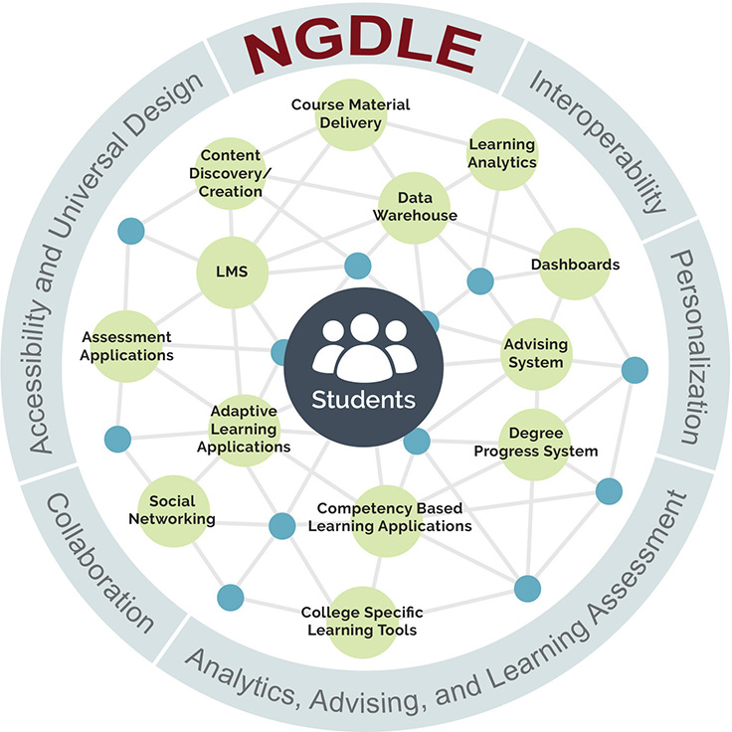
NGDLE: Next Generation Digital Learning Environment
Interoperabilita
Spolupráce akademiků a komerčního sektoru
Práce s daty (xAPI a kol.)
Architektonický přístup

